Slide 1

ОСНОВНІ АСПЕКТИ МОВЛЕННЄВО-МЕТОДИЧНОЇ КОМПЕТЕНТНОСТІ СУЧАСНОГО ВЧИТЕЛЯ В УМОВАХ ДИСТАНЦІЙНОГО НАВЧАННЯ
Леся Гапон, PhD, методист ТКМЦНОІМ

Slide 2
План
1. Учитель як організатор дистанційного навчання.
2.Організація дистанційного навчання.
3. Оцінюємо дистанційно.
4. Мовні поради.
5. Інформація для роздумів.

Slide 3

РАМКОВА ПРОГРАМА ОНОВЛЕНИХ КЛЮЧОВИХ КОМПЕТЕНТНОСТЕЙ ДЛЯ НАВЧАННЯ ПРОТЯГОМ ЖИТТЯ, СХВАЛЕНА ЄВРОПЕЙСЬКИМ ПАРЛАМЕНТОМ І РАДОЮ ЄВРОПЕЙСЬКОГО СОЮЗУ 17 СІЧНЯ 2018 РОКУ
Цифрова компетентність (Digitalcompetence)
Грамотність (Literacy competence)
Мовна компетентність (Languages competence)
Математична компетентність та компетентність у науках, технологіях та інженерії
Громадянська компетентність
(Civil competence)
Компетентність культурної обізнаності та самовираження
(Cultural awareness and expression competence)
Особиста, соціальна і навчальна компетентність (Personal, social and learning competence)
Підприємницька компетентність (Entrepreneurship competence)

Slide 4
ПРОЄКТ ПРФЕСІЙНОГО СТАНДАРТУ ЗА ПРОФЕСІЯМИ
«ВЧИТЕЛЬ ПОЧАТКОВИХ КЛАСІВ ЗАКЛАДУ ЗАГАЛЬНОЇ СЕРЕДНЬОЇ ОСВІТИ»
«ВЧИТЕЛЬ ЗАКЛАДУ ЗАГАЛЬНОЇ СЕРЕДНЬОЇ ОСВІТИ» 2020 РОКУ мовно-комунікативна предметна компетентність інформаційно-цифрова компетентність психологічна компетентність емоційно-етична компетентність компетентність педагогічного партнерства інклюзивна компетентність здоров’язбережувальна компетентність проєктувальна компетентність прогностична компетентність організаційна компетентність оцінювальна компетентність здатність до навчання впродовж життя інноваційна компетентність рефлексивна компетентність

Slide 5
РАМКА ЦИФРОВОЇ КОМПЕТЕНТНОСТІ ДЛЯ ГРОМАДЯН 2.0
(DIGITAL COMPETENCE FRAMEWORK FOR CITIZENS 2.0) побудована на основі досвіду багатьох держав та вміщує опис основних галузей у сфері цифрової компетентності, якими має володіти сучасний громадянин.
Це такі сфери: інформація та цифрова грамотність, комунікація та співробітництво, створення цифрового контенту, безпечність розв’язання проблем.
Рамка цифрової компетентності 2.0 включає такі рівні: базовий користувач, незалежний користувач, професійний користувач
.

Slide 6
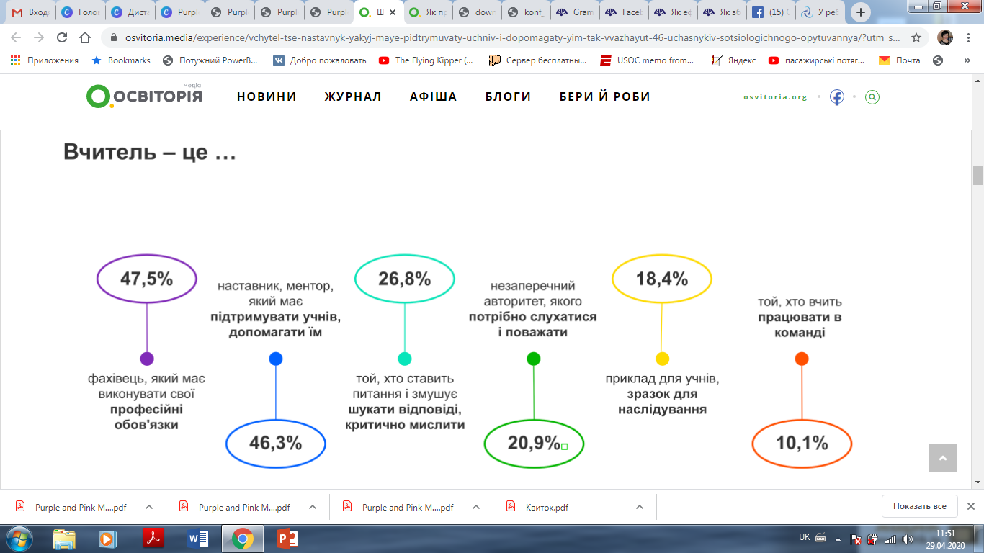

Slide 7
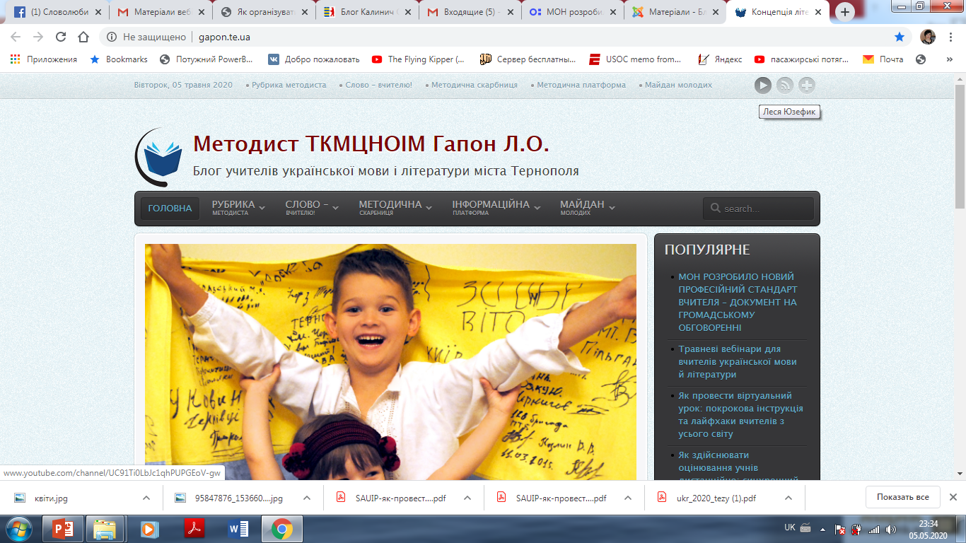

Slide 8
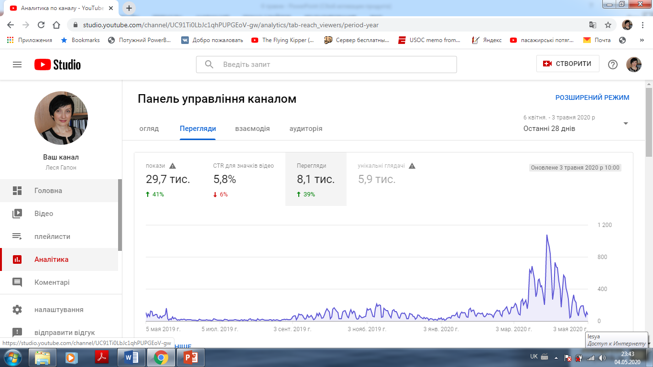

Slide 9
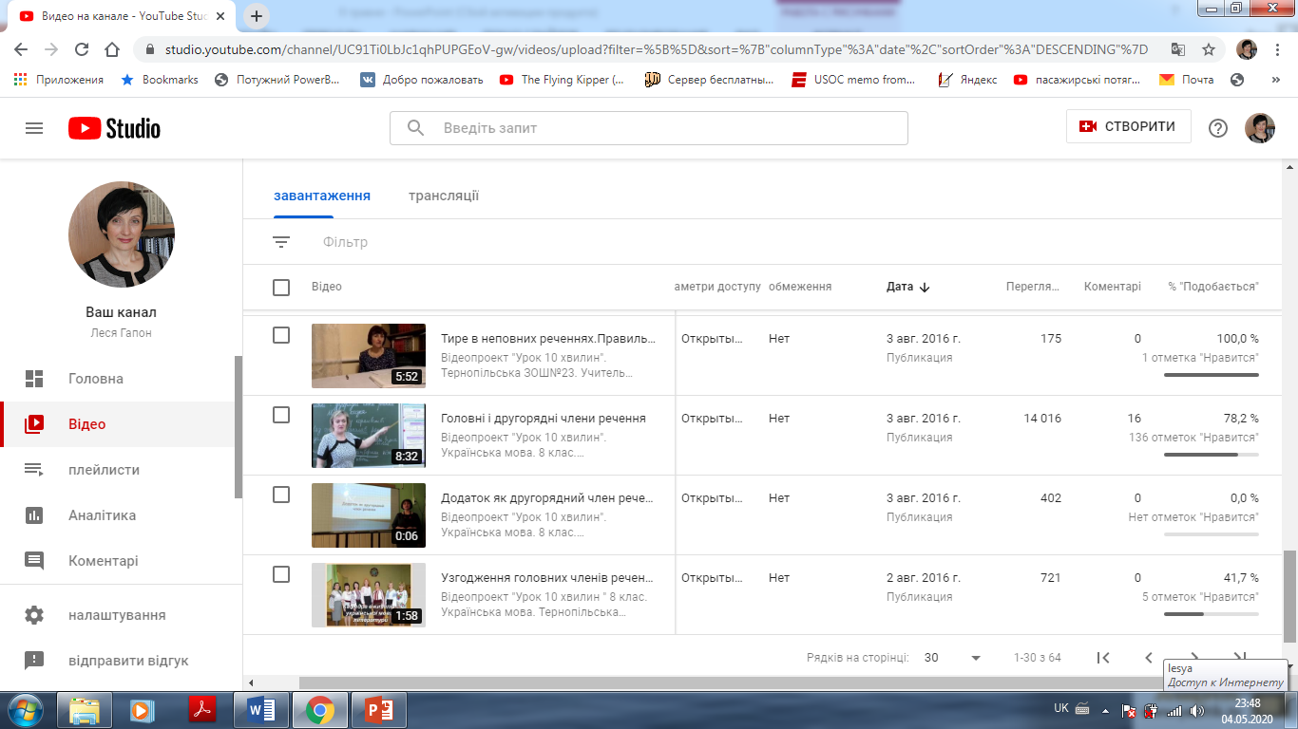

Slide 10
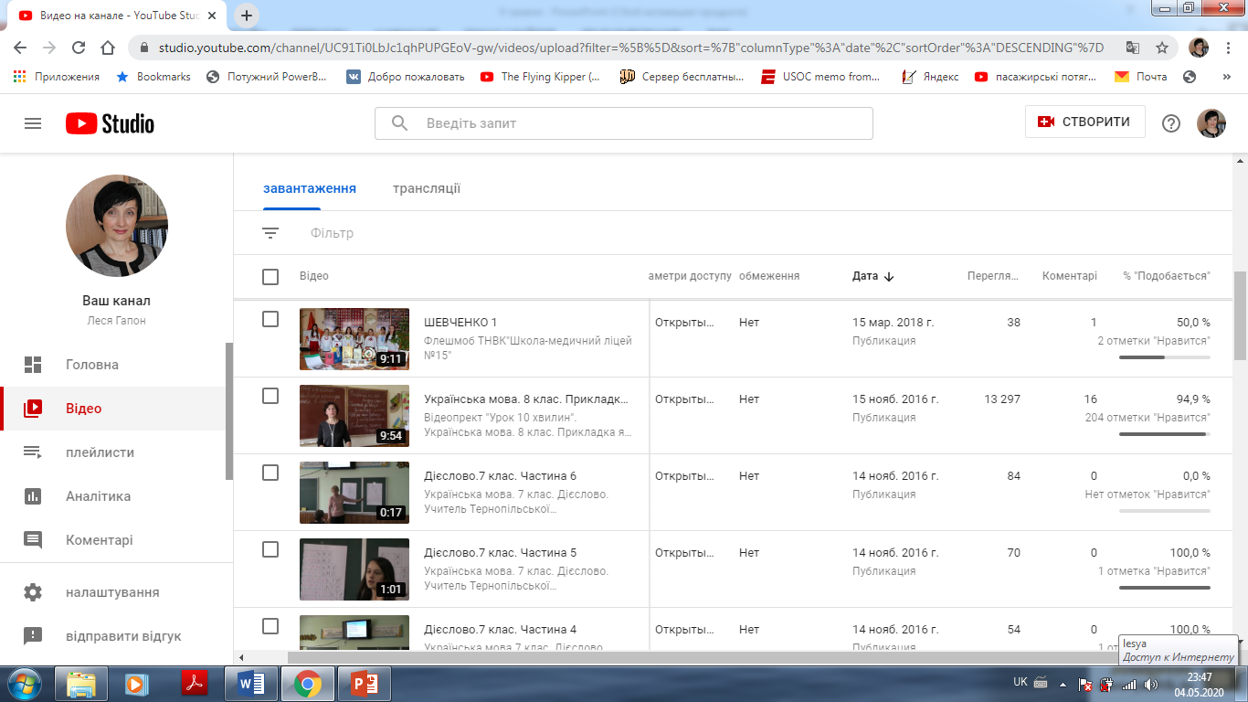

Slide 11
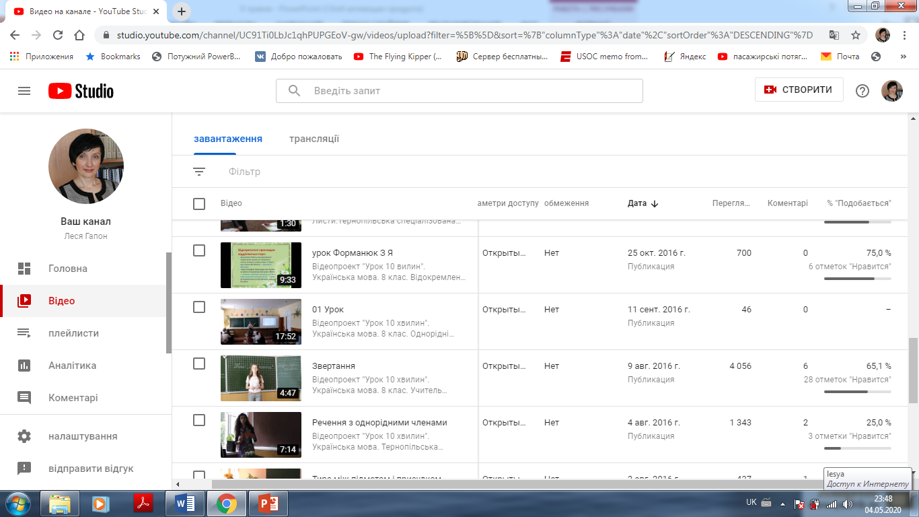

Slide 12
Організація навчання
1. Онлайн-уроки для учнів середньої ланки варто планувати після 12.00 (у дітей є шанс подивитися телеуроки).
2. Дистанційний урок онлайн (наприклад, конференція Zoom) триває не більше 30хв. Час варто розподілити так: 10 хвилин повторення вивченої теми або виклад нової теми + 20 хвилин виконання завдань. Варто суттєво зменшити кількість вправ (1-2), підготувати гугл-форму для опитування (будуть поточні оцінки). На день учень витримає не більше трьох дистанційних уроків (додайте до них ще три телеуроки – і робочий день учня вдався!).
3. Відеоурок офлайн триває не більше 10 хв. Це – відеопояснення нового матріалу, яке учитель відзняв і відправив на е-пошту учнів, виклав у закритій групі, е-класі тощо. Ці відео варто зберегти, згодом його можна буде викласти (за бажанням учителя) на ютуб-каналі, у блозі тощо.
4. Зберігайте списки учасників онлайн-уроків. Навіть коли це «спільний дзвінок» у вайбері. Не карайте тих, хто не долучився, краще розробіть заохочувальну бонусну систему для активних учасників.
5. Ведіть «перспективний щоденник» (зразок у наступному слайді). Це допоможе у вересні реалізувати коригувальне навчання.
6. Готуйте завдання для вхідного діагностичного оцінювання.
7. Обов’язково давайте зворотрний зв’язок
8. Інформацію про проведені заняття надають лише директору школи: це може бути запис у журналі; онлайн-ресурс, у якому працює вчитель (перегляд уроків).
9. Ведіть щоденник успіхів і нового досвіду (блог, записник, нотатник, гугл-папку тощо).
10. Діліться позитивними враженнями й досвідом!

Slide 13
Перспективний щоденник коригувального навчання
Клас | Тема | І лінія (потрібно повноцінний урок/уроки) | ІІ лінія (достатньо групової консультації/ консультацій) | ІІІ лінія (індивідуальна консультація, вказати прізвища дітей, які потребують консультації)
6-Б | Числівник | Відмінювання числівників | Узгодження числівників з іменниками (Бойчук, Федорчук, Семчук, Палійчук, Осініна, Мариновська) | Правопис числівників (Іваненко, Петренко - вивчення) Узгодження числівників з іменниками (Сидоренко Вільниченко – закріплення, попередження помилок) Складені випадки (Панасенко – підготовка до олімпіади)

Slide 14
ДІАГНОСТИЧНЕ ОЦІНЮВАННЯ
Вхідне тестування
Технологія
«Провокація»
СТАНДАРТИЗОВАНЕ ОЦІНЮВАННЯ
ПОТОЧНЕ ОЦІНЮВАННЯ
Усні та письмові індивідуальні контрольні роботи
Самооцінювання
Взаємооцінювання
Оцінка вчителя
Усні та письмові, індивідуальні та групові поточні роботи
Підсумкове
(сумативне)
оцінювання
Тематичне
(рубіжне)
оцінювання
ФОРМУВАЛЬНЕ ОЦІНЮВАННЯ
Словесне
оцінювання
Усні та письмові, індивідуальні та групові поточні роботи
Зовнішнє незалежне оцінювання
Державна підсумкова атестація
Самооцінювання
Взаємооцінювання
е-оцінювання

Slide 15
Згідно з листом МОН від 16.04.2020 особливості підсумкового оцінювання - повноваження закладу освіти. щ т
У синхронному режимі учні можуть: виконувати тести на платформах Googleclassroom, Naurok, Moodle тощо за вибором вчителя та з урахуванням можливостей учня; виконувати письмові роботи, у тому числі диктанти, із використанням відеоінструментів Skype, Zoom тощо; брати участь в усних формах контролю (усний переказ, читання напам’ять вірша та прозових текстів, презентація та захист проєктів тощо) із використанням відеоінструментів Skype, Zoom індивідуально або в групах; брати участь в онлайн-семінарах та онлайн-форумах із використанням відеоінструментів Skype, Zoom або в чатах на платформах дистанційного навчання (наприклад, Moodle) у закритих групах Facebook та ін. ь
В асинхронному режимі учні можуть: виконувати завдання на одній з платформ (Googleclassroom, Naurok, Moodle та ін. за вибором вчителя); виконувати письмові роботи у текстових редакторах (Word та ін.) або у зошитах та надсилати вчителю файли з виконаними завданнями електронною поштою, в один із месенджерів (Viber, WhatsApp, Facebook тощо) або іншими засобами поштового зв’язку (за відсутністю технічних засобів навчання або доступу до мережі Інтернет); писати диктанти з використанням аудіо або відеозаписів, створених та надісланих вчителем; знімати на відео або записувати аудіо усних відповідей та надсилати файли вчителю засобами електронного зв’язку тощо.

Slide 16
Записи в офіційному журналі
Класні журнали заповнюють відповідно до календарно-тематичного планування згідно з розкладом.
Під час заповнення можна використовувати нотатки й замітки, які були зроблені у довільній формі під час карантину.
Семестрове оцінювання здійснюють на підставі тематичного оцінювання.
Річне оцінювання – за результатами семестрових оцінок.
Журналі обліку замін не заповнюють.
Дати та зміст уроків записують відповідно до календарно-тематичного планування та свого розкладу.

Slide 17
Ключові цитати Любомири Мандзій
«Якщо учень немає інших технологій, то і звичайний телефонний зв’язок може слугувати інструментом для взаємодії між учителем та учнем.»
«Семестрове оцінювання учнів, які не виходять на зв’язок під час карантину має формуватися з урахуванням очного навчання до впровадження карантинних обмежень.»
«Рекомендуємо вчителям зважено і неформально підходити до виставлення оцінок за семестр учням, які з вагомих причин не змогли навчатися дистанційно і пропустили більшість навчальних занять під час карантину.»

Slide 18
Організація оцінювання
1. Усі обов’язкові для оцінювання види робіт треба оцінювати. Оцінку обов’язково треба виставити в журнал. Дати та зміст уроків записують відповідно до календарно-тематичного планування та свого розкладу.
2. Зберігайте всі надіслані учнями роботи в папках, на гугл-диску, а з пошти видаляйте.
3. Намагайтеся використовувати одну і ту саму платформу для проведення уроків і для опитування.
4. Перед виставленням семестрової оцінки варто :
-порівняти її із оцінкою за І семестр
-домогтися особистого спілкування із учнями, які були пасивними(не виконували домашніх робіт) або не виходили на зв’язок (не відвідували онлайн-уроків), щоб оцінити хоча б їхнє усне мовлення або домовитися про можливість додаткового надсилання робіт на перевірку
-узгодити з учнями випускних класів перспективи семестрового та річного оцінювання, обговорити з ними «прогнозовані» оцінки, якщо учень проситиме написати, здати, довчити - погоджуйтесь
5. Користуйтеся принципом «не нашкодь собі і дітям»: усі «бонусні» оцінки ви матимете шанс підтвердити або спростувати вже у вересні.

Slide 19
Результати стислих консультацій щодо оцінювання навчальних досягнень учнів з головним спеціалістом МОН України О.Ю. Котусенко
Як і анонсувата т.в.о. міністра освіти і науки пані Мандзій, усі уроки записуємо відповідно до календарно-тематичного плану учителя та розкладу уроків;
Оцінки виставляємо за мінімальну кількість обов'язкових видів контролю навчальних досягнень учнів (перевірка мовних знань і умінь у формі тестових завдань і диктанту, усний твір, читання вголос (5 - 9 класи), якщо є, то письмовий переказ, твір - дивитися таблицю у МР до початку 2019/2020 навчального року та у "наших" календарно-тематичних планах на с. (9, 35, 66, 91, 112,132, 160).
Щодо оцінок за ведення зошитів, то учитель, ураховуючи цьогочасні обставини, може оцінювати зошит за надісланими фото аркушів, на яких зображено результати виконання завдань (пам'ятаймо, що колонка у журналі "Зошит" впливає на заробітну плату учителя, тому для органів КРУ це потрібно).
Спосіб і засоби (інстументарій технічного та технологічного характеру) проведення цих видів контролю кожен учитель обирає відповідно до умов роботи.
Також пам'ятаймо про нормативні документи, гуманність, гнучкість, індивідуальний підхід, цифрову нерівність учасників освітнього процесу, депресивні прояви через карантин тощо.

Slide 20
Ключові цитати Ольги Бершадської
«Оцінювання – це теж елемент навчального процесу, а отже воно також повинно мати навчальний ефект.»
«Ми не маємо права оцінювати те, чого ми не навчили.»

Slide 21
Відносно чого будете оцінювання? | Як ви будете перевіряти та писати коментарі? | В якій формі надасте результати учням? | Де будуть потрібні результати ці потім?
Чи вам потрібен рубрикатор/критеріальна таблиця? Чи ви порівнюєте в межах групи, чи зі стандартом? Чи треба записувати процес оцінювання? Чи це буде взаємооцінювання за чіткими критеріями?… | Оцінювати письмову роботу Електронний тест Писати загальний коментар… | Оцінка Коментар (письмовий/аудіо/усний) Коментар для всього класу… | Для оцінок у журналі Для вчителів, які навчатимуть учня в наступному класі Для портфоліо учня
Онлайн-оцінювання потребує чітких інструкцій, щоб учні знали, якою має бути успішна робота. | Зверніть на це увагу. Оцінювання забирає час, а запізнілі коментарі не принесуть користі. . | Знову, все це забирає час. При виборі форми зважайте, як довго вам потрібно буде над цим просидіти. | Все це залежить від адміністрації, але час ваш.

Slide 22
Доступність | Цифрова грамотність | Знайомство з формою роботи | Підготовка до виконання
Технічне оснащення Розклад Інтернет-сигнал Побутові умови Додаткові потреби | Сайти і застосунки, які потрібні Вимоги до формату файлу з завданням | Чи знайомі учні з таким видом роботи Академічні навички, наприклад, уміння писати есе | Достатньо часу на підготовку Інструкції як готуватися та/або виконувати До кого звернутися по допомогу
Особливо актуально при виборі синхронного формату | Наскільки знайомі учні з інструментом чи платформою. | Чи знають учні, що саме буде оцінюватись? Зміст може бути знайомим але нова форма збиватиме з пантелику | Чи ви дали достатньо часу та інструкцій, щоб виконати та здати завдання? Як ви надаєте підтримку в разі потреби?

Slide 23
MOODLE GOOGLE CLASSROOM GOOGLE FORMS+
FLOOBAROO CLASSTIME GOOGLE DOCS EMAIL
Сервис для створення навчального середовища
сайти Google sites.google.com
Сервіс для створення спільнї документів, для групової работы
текстові документи Google docs.google.com
Сервис для створення таблиць, органайзерів, среда для спільної груповоїработи
таблиці Googlе
Сервіс для створення інтерактивних робочих докумапентів, схем, діаграм, малюнків –
малюнки Google
Сервіс для створення інтерактивних тестів самоперевірки
Learningapps.org
Середовище для спільного планування
календар Google
google.com/calendar

Slide 24
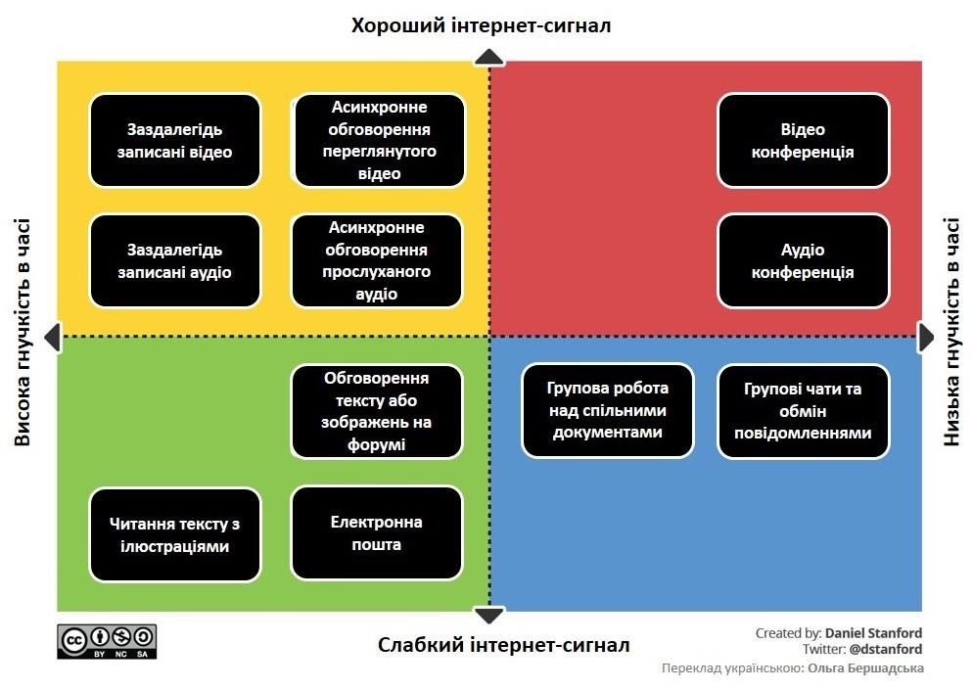

Slide 25
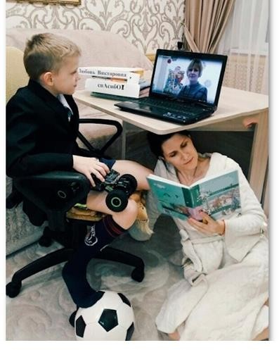
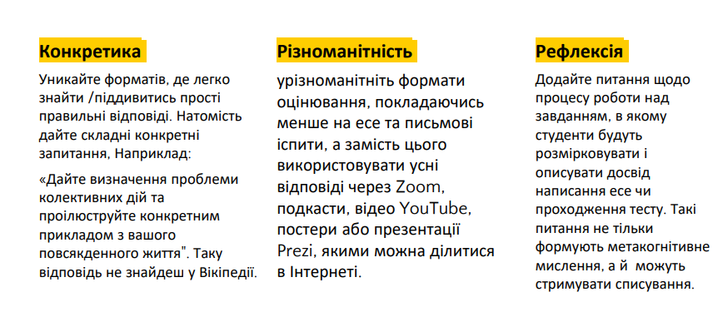
Аутентифікація, або Як уникнути списування?
Технічні засоби
Обмежений час
Рандомізація питань/ варіантів відповіді
Демонстрація по одному питанню
Послідовний перегляд питань
Блокування вікна

Slide 26
ЯК СПІЛКУВАТИСЯ В ІНТЕРНЕТІ
пишіть стисло, просто, зрозуміло
кількість слів у реченні — не більше 10-15
чергуйте короткі речення з довшими, цим ви створюватимете певний ритм висловлювання
уникайте великої кількості складних речень
в одному реченні виражайте одну думку
обмежуйте вживання однорідних членів речення
не використовуйте дієприкметникових і дієприслівникових зворотів
уникайте жаргонізмів, не вживайте нецензурної лексики, не принижуйте й не ображайте свого візаві
із двох слів — українського й англійського — обирайте українське
із кількох синонімів добирайте слова з меншою кількістю складів
не використовуйте транслітерації
Розміщені в мережі тексти побудовані за принципом перевернутої піраміди: спочатку викладають суть, після чого зміст деталізують
Така будова відрізняється від будови класичного тексту (зачин – виклад (основна частина) – кінцівка (або висновок)

Slide 27
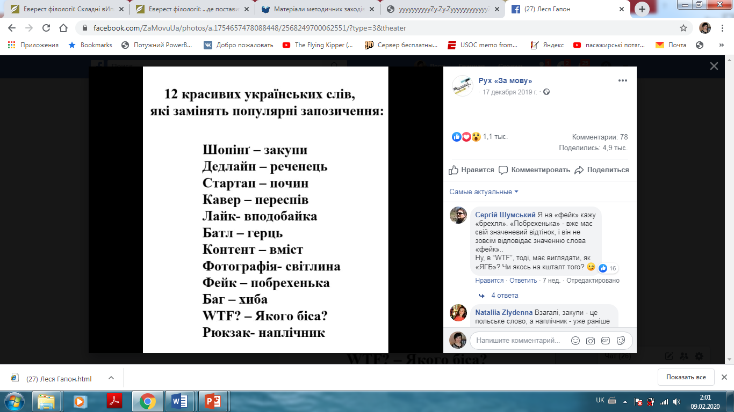
ВИБЕРИ НАЙКРАЩЕ
книжкова крамниця - книгарня
багатоколірний - барвистий
співпадіння - збіг
продовгуватий - довгастий
з дитинства - змалку
знаменитість - світило
кулеподібний - кулястий
хрестоподібний - хрестатий (хрещатий)
з тих пір як — ВІДТОДІ
у цей час — НИНІ
до сьогоднішнього часу — ДОСІ
незважаючи на те що — ХОЧ
після того, як відбулася подія — ЗГОДОМ
завдяки тому, що так сталося — ТОМУ
дякуючи тому факту, що — ЗАВДЯЧУЮЧИ
у найближчий час — СКОРО
онлайн – наживо
пост – допис
інтернет – всемережжя
фейк – фальшивка
тренінг - вишкіл

Slide 28
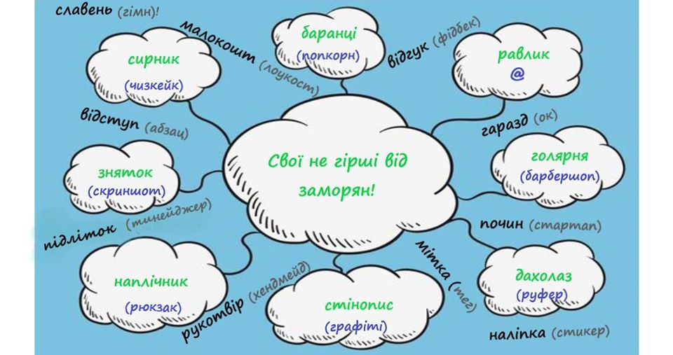

Slide 29
Назви компаній з родовим словом пишемо з великої букви в лапках : компа́нія «Microsóft», конце́рн «Volkswа́ gen»
Назви сайтів без родового слова: твітер, ґуґл
Назви сайтів з родовим словом пишемо без лапок з малої літери: мережа «Фейсбук», енциклопе́дія «Вікіпедія»
Назви сайтів, ужиті як назви юридичних осіб, пишемо з великої букви та без лапок:
РНБО ввела санкції проти Яндекса.
ІНТЕРНЕТ і ПРАВОПИС
бігборд
айпад
імейл
флешмоб
пінкод
онлайн
офлайн
сім-карта
прайс-лист
GPS-навігатор
DVD-плеєр
PIN-код

Slide 30
екзамену
варіа́нта
компоне́нта
бланка
папера (аркуша)
паперу (матеріалу)
аспекту
фактору (чинника)
фактора (агента)
терміна (слова)
терміну (строку)
Боднаря (прізвище)
предмета
випадку
аналізу
інвентарю
Ігоря Ігорьовича
ма́ркетингу
фо́рзаца
абза́цу
промі́жку
докуме́нта
наказу
телефону
органайзера
смартфону
планшета
комп’ютера
блокно́та
ноутбу́ка
шаблона
шрифту
імейла
диска
принципу
телефону
браузера
ютуба
твітера
фейсбука
інстаграма
файлу
документа
РОДОВИЙ ВІДМІНОК ОДНИНИ

Slide 31
метод вільного письма
метод символічного бачення тексту
метод морфологічного ящика
прийом рефлексивної бесіди
під час лінгвістичної дуелі
варіантів мозкового штурму багато
навчання орфографії
метод «Вільне письмо»
метод «Символічне бачення тексту»
метод «Морфологічний ящик»
прийом «Рефлексивна бесіда»
прийом «Лінгвістична дуель»
метод «Мозковий штурм»
розділ «Орфографія»
Календарно-тематичне планування
Організаційно-діяльнісні вміння
Компентнісно орієнтоване навчання
Компентнісно зорієнтоване навчання
Дільнісно особистісний підхід
Особистісно орієнтоване навчання
ПРАВИПИС ТЕРМІНІВ

Slide 32
ПАРОНІМИ
Комунікаційна мережа,
інформаціійно-комунікаційні технології навчання (комунікація як лінія зв'язку)
Комунікативний підхід до навчання мови, мовленнєво-комунікативні вміння (комунікація як лінія зв'язку)
Запитання з теми, відповісти на запитання
Знак питання, риторичне питання навчальна дисципліна
Базисні поняття
Базова навчальна дисципліна
Проектна методика (стосується проекту)
Проективна геометрія (зображення фігури на площині)
Проекційна апаратура (збільшення об'єктів на екрані)

Slide 33
ТЕРМІНИ
Ровиваюче – розвивальне навчання
Тренуючий – тренувальний комплекс вправ
Стимулюючий – стимулювальний вплив на учня
Випереджаюче – випереджальне завдання
Узагальнююча – узагальнювальна таблиця
Уточнюючі – уточнювальні члени речення
Цілепокладання – цілевизначення
Рефлективний - рефлексійний
Психологічні учтановки – психологічні настанови

Slide 34
ПРОЄКТ ПРОФЕСІЙНОГО СТАНДАРТУ ЗА ПРОФЕСІЯМИ
«ВЧИТЕЛЬ ПОЧАТКОВИХ КЛАСІВ ЗАКЛАДУ ЗАГАЛЬНОЇ СЕРЕДНЬОЇ ОСВІТИ»
«ВЧИТЕЛЬ ЗАКЛАДУ ЗАГАЛЬНОЇ СЕРЕДНЬОЇ ОСВІТИ»
Учитель, який не викладає іноземну мову, розуміє одну з іноземних мов, за потреби підтримує діалог, відповідає на запитання в простих комунікаційних ситуаціях.

Slide 35
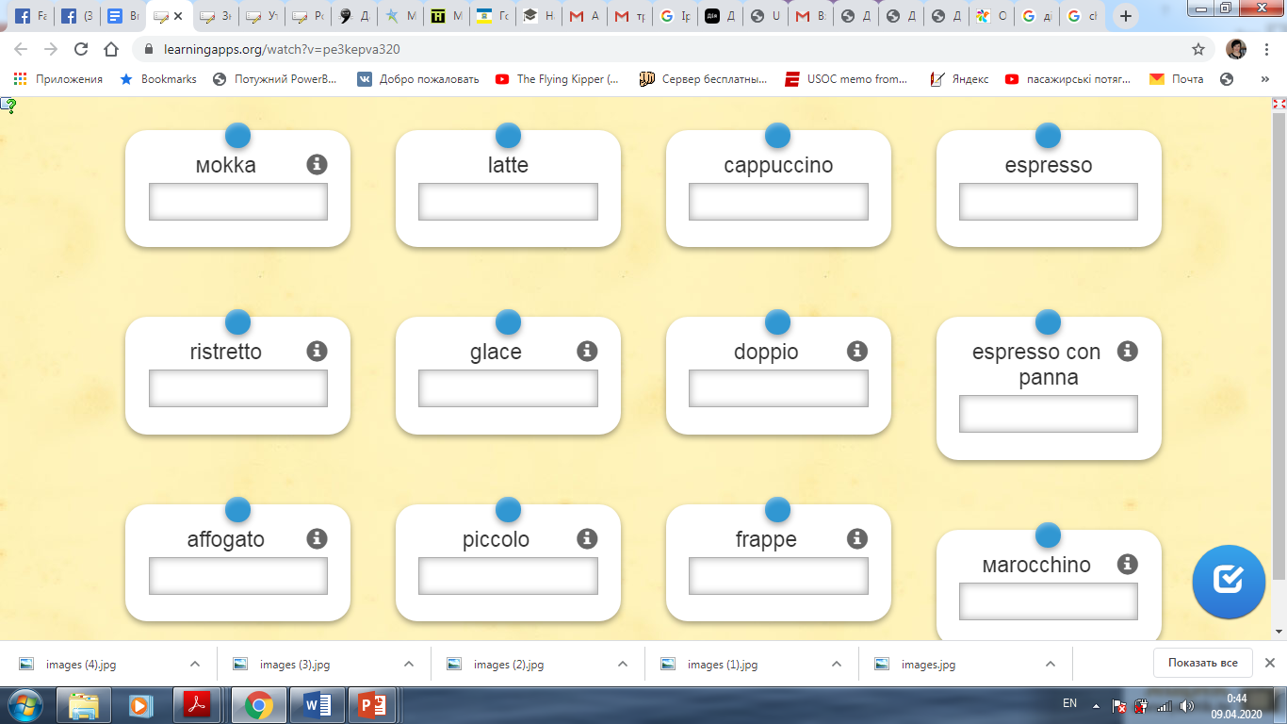
Перекладіть українською мовою
(автор – Олена Горошкіна)

Slide 36
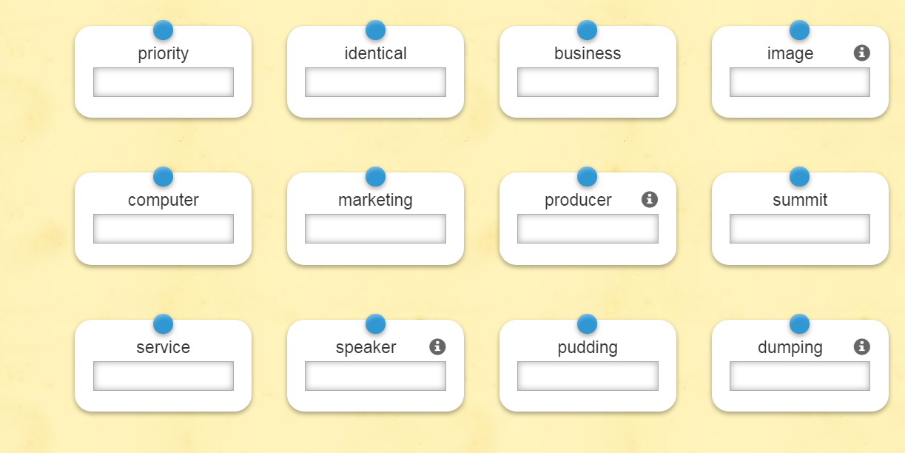
Вправа 4. Перекладіть українською мовою https://learningapps.org/watch?v=pzzpohxnk20

Slide 37
АКТУАЛЬНІ ТИПИ ВІЗУАЛІЗАЦІЇ
СХЕМАТИЧНА РЕПРЕЗЕНТАЦІЯ кількісної інформації, яка відповідає на запитання «скільки?». До цієї групи відносять кругові та стовпчикові діаграми, лінійний графік, гістограми і таблиці.
ВІЗУАЛЬНЕ ПРЕДСТАВЛЕННЯ даних для розширення уявлень про об'єкт. Наприклад, ієрархічна карта, семантична мережа, діаграма Венна.
КОНЦЕПТУАЛЬНА ВІЗУАЛІЗАЦІЯ дає змогу представити складні концепції, ідеї і плани за допомогою концептуальних карт, діаграм Ганта, графіків з мінімальним шляхом та інших подібних видів діаграм.
МЕТАФОРИЧНА ВІЗУАЛІЗАЦІЯ подає інформацію і відображає її основні характеристики за допомогою метафор (наприклад, схеми у вигляді дерева, піраміди, будинку тощо). Яскравим прикладом є мапа метро.
КОМБІНОВАНА (СКЛАДНА) ВІЗУАЛІЗАЦІЯ поєднує в собі елементи всіх інших візуалізацій. До неї відносять комікси, навчальні карти тощо .
КЛИМЕНКО Ж.В. Дива візуалізації,
або Як зробити знання видимими, а уроки літератури незабутніми.
Всесвітня література в школах України, 2019 р.

Slide 38
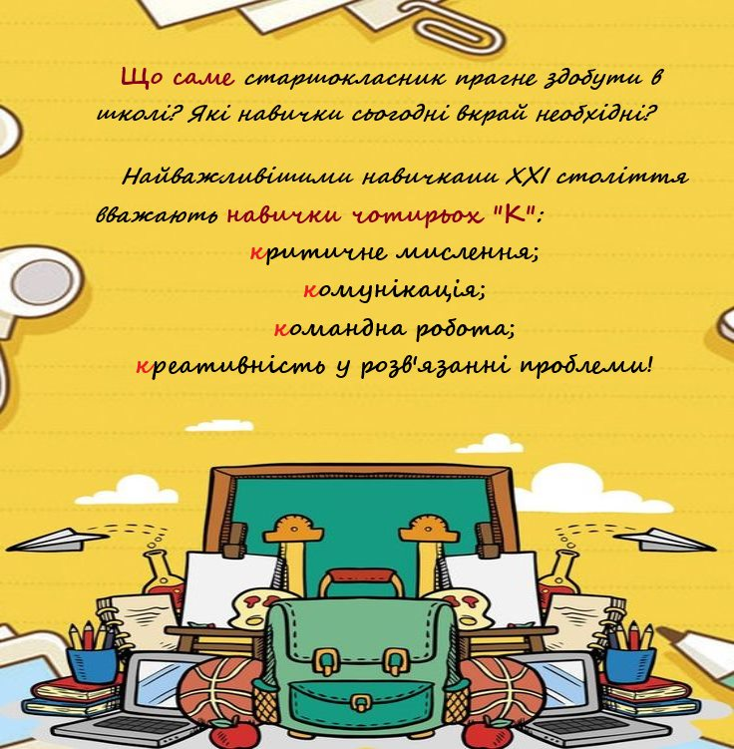
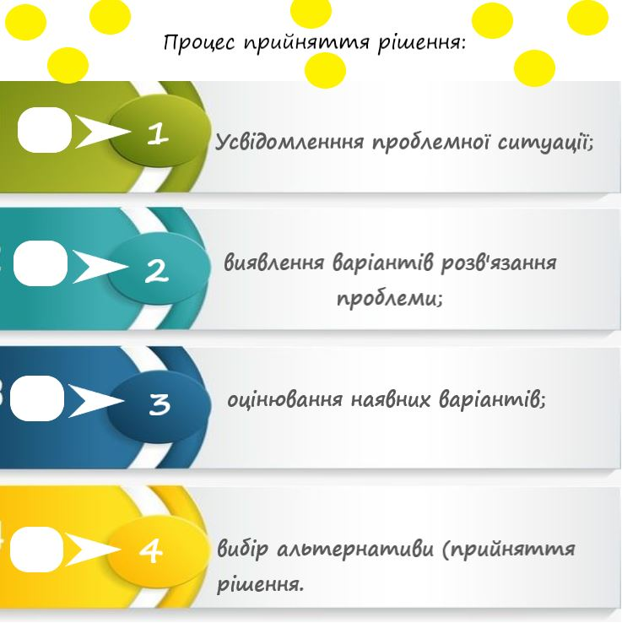

Slide 39
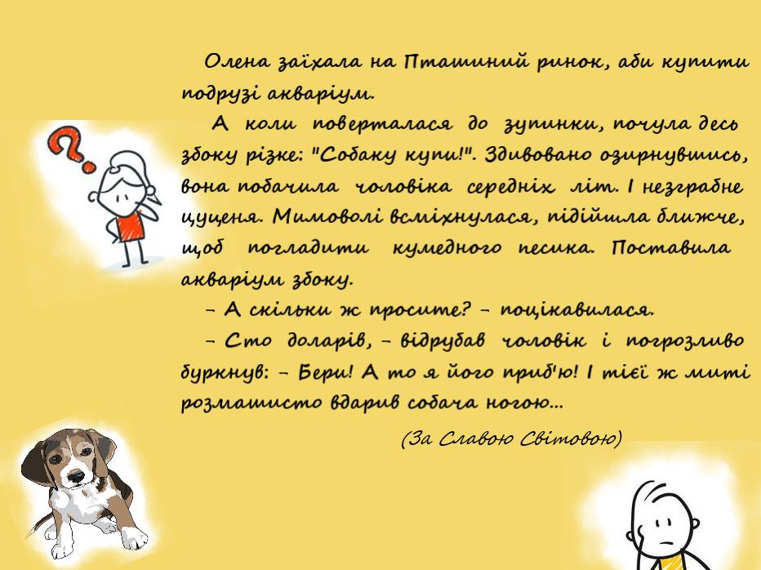
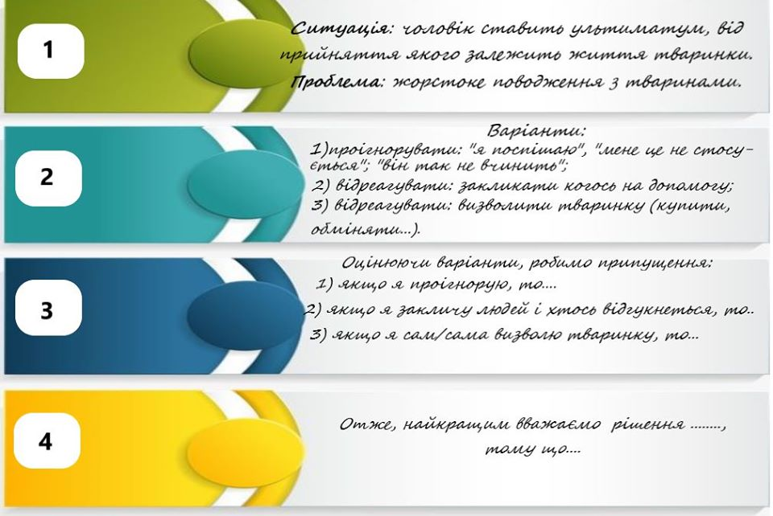

Slide 40
КРЕМЕР, ДЮФЛО І БАНЕРДЖІ – ЛАУРЕАТИ НОБЕЛІВСЬКОЇ ПРЕМІЇ 2019
Кремер ставив експеримент у школах Африки, а Дюфло і Банерджі у школах Індії, результати були схожі. Діти в бідних країнах нарікають, що не можуть вчитися, бо вони голодні, а вчителі кажуть, що не можуть навчати дітей, бо в них немає підручників. Різним контрольним групам спробували роздавати їжу або підручники, в інших групах запропонували вчителям займатися більше з дітьми, які не встигають за програмою навчання.
Що побачили дослідники?
Підручники практично не впливають на результати навчання. Вони мали вплив лише на тих дітей, які і до експерименту мали мотивацію навчатися, на решту — ні.
Додаткова їжа не впливає на результати навчання.
А що ж тоді впливає?
Більша залученість і інтерес вчителів до уроків, а також індивідуальні заняття з тими, хто відставав від програми.

Slide 41
Почніть робити те, що потрібно.
Потім робіть те, що можливо.
І ви раптом виявите, що робите неможливе.
Франциск Асизький

